Slide 1
REAZIONI DI COMPOSTI CARBONILICI:
ADDIZIONI NUCLEOFILE AL CARBONILE
ADDIZIONI DIASTEREOSELETTIVE AL C=O
CONTROLLO DELLA STEREOCHIMICA RELATIVA
COMPOSTI CARBONILICI CICLICI: CONTROLLO CONTROLLO CONFORMAZIONALE DELLA STEREOCHIMICA RELATIVA.
COMPOSTI CARBONILICI ACICLICI: CONTROLLO DELLA STEREOCHIMICA RELATIVA DA SUBSTRATO α-CHIRALE. MODELLO DI FELKIN AHN

Slide 2
REAZIONI AL C sp2 DI COMPOSTI CICLICI –
CONTROLLO CONFORMAZIONALE
NO CHIRALITA’ NEL COMPOSTO DI PARTENZA
CONTROLLO CONFORMAZIONALE =
IL CICLO CREA DUE FACCE NON EQUIVALENTI
ADDIZIONI NUCLEOFILE AL 4-TERBUTILCICLOESANONE
Nucleofili poco ingombrati: NaBH₄, LiAlH₄ PREFERITO L’ATTACCO ASSIALE,
CHE PORTA AL PRODOTTO PIU’ STABILE
Nucleofili ingombrati: LiB(s-Bu)₃H, RMgX PREFERITO L’ATTACCO EQUATORIALE,
MENO IMPEDITO STERICAMENTE

Slide 3
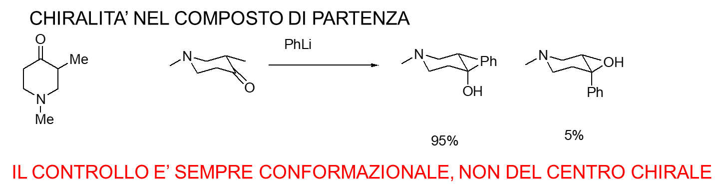
REAZIONI DI COMPOSTI CICLICI –
CONTROLLO CONFORMAZIONALE
NO CHIRALITA’ NEL COMPOSTO DI PARTENZA

Slide 4
REAZIONI DI COMPOSTI CICLICI PICCOLI
CICLOPENTANONI
Prodotto più stabile
CICLOBUTANONI
Prodotto più stabile

Slide 5
REAZIONI DI COMPOSTI CARBONILICI
2. COMPOSTI CARBONILICI ACICLICI
CONTROLLO DELLA STEREOCHIMICA RELATIVA da substrato chirale diastereotopico
CONTROLLO DEL SUBSTRATO (centro chirale in alfa al C=O)

Slide 6
REAZIONI DI COMPOSTI ACICLICI
CONTROLLO DEL SUBSTRATO
ADDIZIONI NUCLEOFILE A COMPOSTI CARBONILICI α-CHIRALI.
INDUZIONE ASIMMETRICA 1,2

Slide 7
CONFORMAZIONE DI UN’ALDEIDE CHIRALE
Proiezione di Newman delle conformazioni più significative
Conformazioni a più bassa energia di un composto carbonilico
L: Large (es Ph, tBu)
M: Medium (es Me)
S: Small (es H)

Slide 8
Traiettoria di Burgi - Dunitz
90°: Massima sovrapposizione
orbitalica e massima repulsione
fra Nu (HOMO)
e π∗ del carbonile (LUMO)
Angolo >120° : minima repulsione
ma minima sovrapposizione
orbitalica
Compromesso:
Angolo di Burgi Dunitz 107°

Slide 9
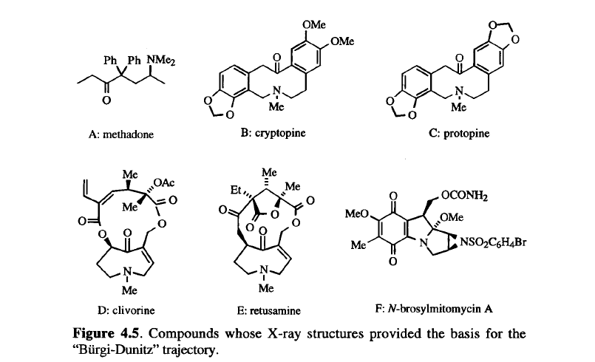
Traiettoria di Burgi - Dunitz

Slide 10
Modello di Felkin Ahn
Ci sono 4 possibili traittorie di attacco del nucleofilo alle conformazioni più favorite che seguono l’angolo di Burgi-Dunitz
Tre di queste sono sfavorite da interazioni steriche fra il Nu e il Ph o il Me
Perciò un solo distereoisomero è favorito, che è quello che si origina dall’attacco del Nu
dalla parte di H, il gruppo più piccolo.

Slide 11
Da lavoro computazionale (Houk)
L’angolo di 107° minimizza
le interazioni fra questi orbitali
N
u
107°
La traiettoria del Nu è eclissata
al gruppo Small
Bürgi-Dunitz
p
*
R
C
O
S
M
Burgi Duniz dalla parte più ingombrata
Legame C-L perpendicolare a C=O
L

Slide 12
Modello di Felkin Ahn

Slide 13
Modello di Felkin Ahn

Slide 14
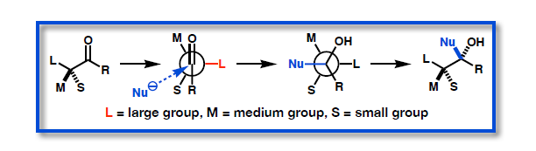
Modello di Felkin Ahn
Disegnare la proiezione di Newman con il sostituente Large L perpendicolare al C=O
Il Nucleofilo Nu attacca lungo la traiettoria di Burgi Dunitz eclissando il sostituente Small S
Disegnare la proiezione di Newan del prodotto
Riscrivere la molecola in rappresentazione normale

Slide 15
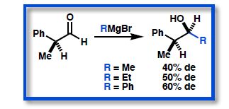
Modello di Felkin Ahn
LIMITI DEL MODELLO: PREDICE L’ORIENTAZIONE DELL’ ATTACCO MA NON IL
GRADO DI SELETTIVITA’ CHE DIPENDE DA MOLTI FATTORI:
1. Dimensioni del nucleofilo
Diastereoselettività aumenta con le dimensioni del nucleofilo

Slide 16
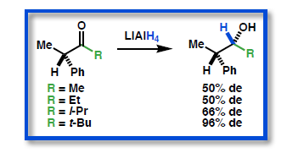
Modello di Felkin Ahn
2. Dimensioni del sostituente R al C=O
Diastereoselettività aumenta con le dimensioni del sostituente al C=O

Slide 17
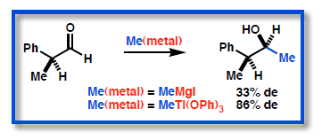
Modello di Felkin Ahn
3. Natura del metallo
(o effetto sterico?)

Slide 18
Effetto del sostituente Z elettronegativo in α
Si osservano diastereoselettività e velocità di reazione molto più elevate
non spiegabili solamente attraverso effetti sterici
Ci devono essere effetti elettronici
Notes:
Si osservano diastereoselettività molto elevate non spiegabili solamente attraverso effetti sterici

Slide 19

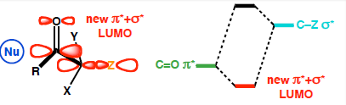
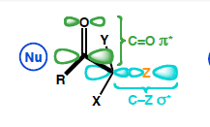
Effetto del sostituente Z elettronegativo in α
Z perpendicolare
a C=O
se Z è perpendicolare al C=O:
Sovrapposizione del π* del C=O con
il σ* del C-Z
Nuovi orbitali a più bassa energia
stabilizzazione del LUMO del C=O
Il nucleofilo interagisce con
gli orbitali π∗ del C=O (LUMO)
Il C=O, a più bassa energia, risulta più reattivo

Slide 20
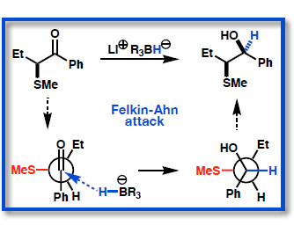
Effetto del sostituente Z elettronegativo in α
ESEMPIO

Slide 21
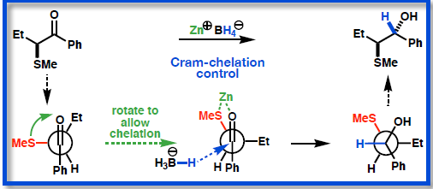
Modello di Felkin Ahn – chelazione (Cram)
Sostituente elettronegativo in α
Presenza di ioni chelanti: Mg²⁺, Zn²⁺, Cu²⁺,Ti⁴⁺, Ce³⁺, Mn²⁺
Risultato: Chelazione

Slide 22
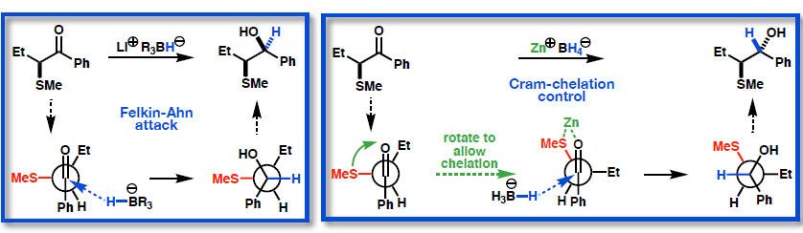
Modello di Felkin Ahn – chelazione (= Cram)
Non chelato
Chelato
La chelazione fissa una conformazione
Selettività molto più elevata
Velocità maggiore
Il metallo agisce come acido di Lewis attivando il carbonile
La chelazione può invertire la stereopreferenza

Slide 23
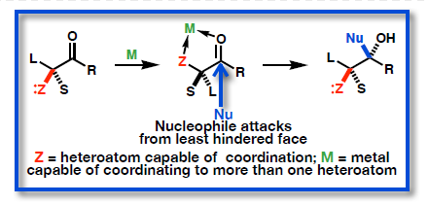
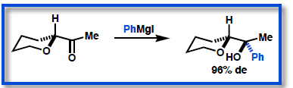
Modello di Felkin Ahn – chelazione (= Cram)
Addizioni controllate dalla chelazione sono più facili da predire

Slide 24
Modello di Felkin Ahn con Z elettronegativo
ESEMPI
Na+
Modello non chelato
Mg++
Modello chelato
L’effetto di chelazione risulta in:
- inversione della stereopreferenza
- Aumento della stereoselettività

Slide 25
Modello di Felkin Ahn – RIASSUNTO
1) Modello di Felkin Ahn: Il Nu attacca prevalentemente in anti al gruppo Large
2) Modello di Felkin Ahn con gruppi Z elettronegativi: Il Nu attacca prevalentemente in anti al gruppo Large
Notes:
Nella slide è indicato il decorso stereochimico della reazione, e la posizione relativa in cui viene a trovarsi il nucleofilo entrante rispetto ai sostituenti del centro stereogenico.
Poi la scrittura della molecola dovrà essere fatta secondo le regole corrette.

Slide 26
Modello di Felkin Ahn – RIASSUNTO
2) Modello di Felkin Ahn con gruppi Z elettronegativi e ioni chelanti:
Il Nu attacca prevalentemente in sin al gruppo Z

Slide 28
MODELLO DI CRAM
L
R
Nu:
Nu:
S
M
O
L
L
N
u
R
R
N
u
S
M
S
M
O
H
O
H
Prodotto favorito
Prodotto sfavorito

Slide 29
Modello di Felkin Ahn – RIASSUNTO

